Slide 1
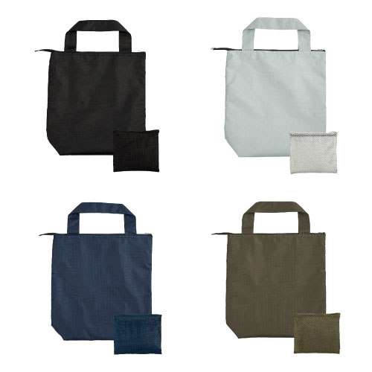
【提案書】
テントクロス 折りたたみ保冷温トート
特徴
コンパクトに折り畳めるため携帯性に優れ、保冷温効果も高い丈夫なトートバッグです。幅広いシーンで便利に活用できるため、ノベルティ用としても喜ばれます。またオリジナル名入れも可能です
納期
納期スペース
仕様
素 材 ： ポリエステル他
サイズ ： 縦360×横350×奥行100mm
包 装 ： 台紙、PP袋入
お見積
お見積りスペース

